Slide 1

Unit 7
数据选择器和译码器
李琼
计算学部

Slide 2
7. 数据选择器和译码器
数据选择器
译码器
编码器
使用 MSI块做设计

Slide 3
集成电路
小规模集成（ small-scale integration, SSI ）< 9 gates
中等规模集成（medium-scale integration, MSI）10~100 gates
大规模集成（ large-scale integration, LSI）100~1000 gates
超大规模集成（Very-large-scale integration, VLSI）> 1000 gates
Notes:
包括与、或、非、与非、或非等
如加法器，多路选择器，译码器，寄存器，寄存器等
如存储器，微处理器等

Slide 4
数据选择器
基本概念
总线输入输出的MUX
多个小规模MUX构成大规模MUX
4选1MUX的实现
常用芯片

Slide 5
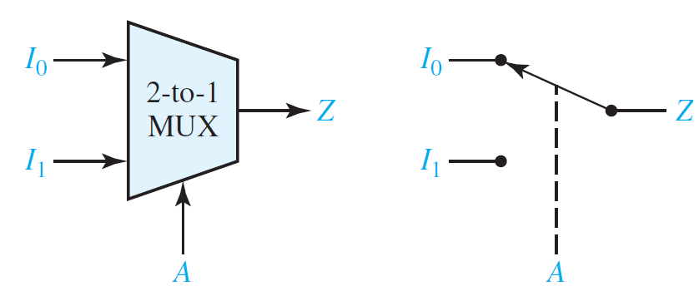

数据选择器 —— 基本概念
数据选择器，又称为多路开关、多路转换器（Multiplexer, MUX）

Slide 6
数据选择器 —— 基本概念
♦ 数据选择器(MUX)：
① 从多路输入中选择一个送往输出端，实现多通道的数据传送
② 选择哪一路输入传送到输出端由当时的控制信号决定

Slide 7
数据选择器
基本概念
总线输入输出的MUX
多个小规模MUX构成大规模MUX
4选1MUX的实现
常用芯片

Slide 8
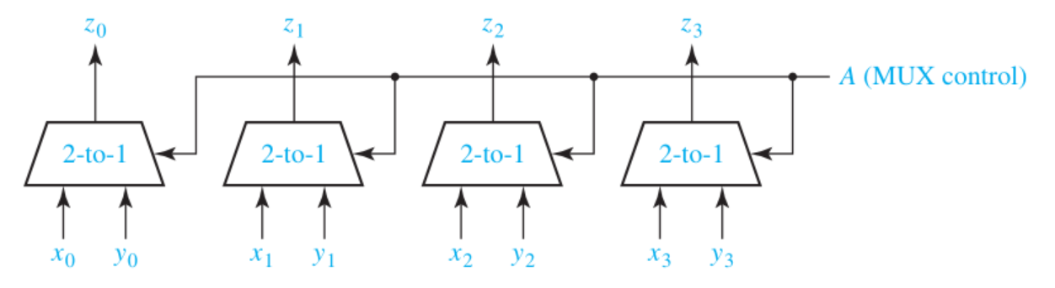
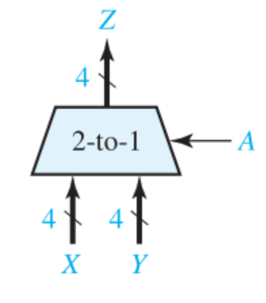
数据选择器 —— 总线输入输出的MUX
4个MUX用于数据选择
具有四位总线输入输出的2选1 MUX

Slide 9
数据选择器
基本概念
总线输入输出的MUX
多个小规模MUX构成大规模MUX
4选1MUX的实现
常用芯片

Slide 10
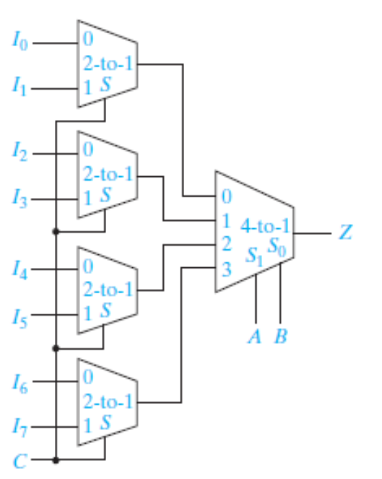
数据选择器 —— 小规模MUX构成较大规模MUX

Slide 11
数据选择器
基本概念
总线输入输出的MUX
多个小规模MUX构成大规模MUX
4选1MUX的实现
常用芯片

Slide 12
4选1数据选择器
真值表
En | A1 A0 | F
1 | × × | 0
0 | 0 0 | a₀
0 | 0 1 | a₁
0 | 1 0 | a₂
0 | 1 1 | a₃
F
+
b₀
b₁
b₂
b₃
A₁
A₀
a₀
a₁
a₂
a₃
En

Slide 13
数据选择器
基本概念
总线输入输出的MUX
多个小规模MUX构成大规模MUX
4选1MUX的实现
常用芯片

Slide 14
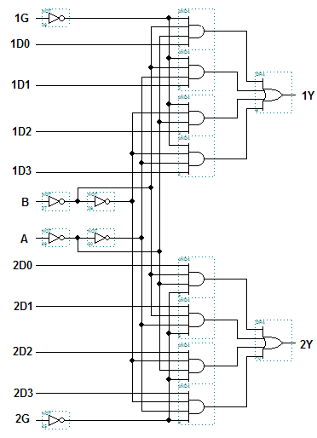
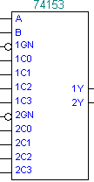
数据选择器 —— 常用芯片
功能：双4选1

Slide 15
7. 数据选择器和译码器
数据选择器
译码器
编码器
使用 MSI块做设计

Slide 16
译码器
多一译码器
多多译码器
(二进制译码器)
(数字显示译码器)
分类
应用：
地址译码器

Slide 17
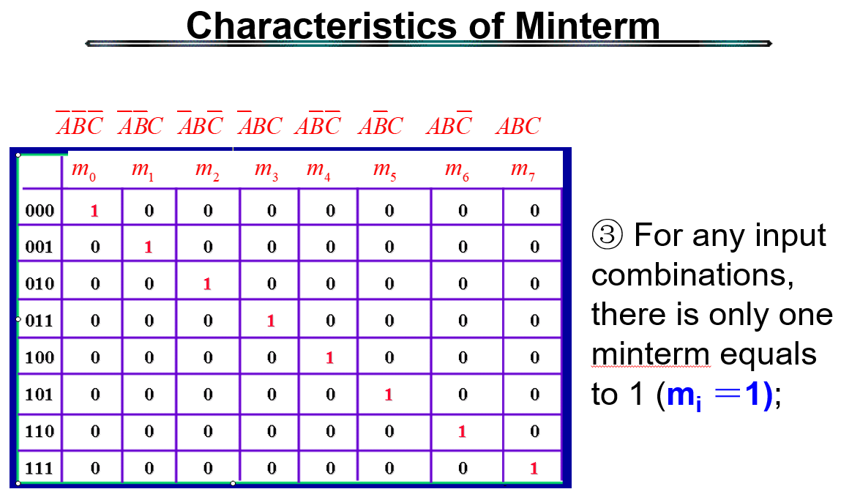
译
码
器
⑴ 多一译码器
0
0
1
0
多输入、多输出
0
0
二进制译码器：
将n个输入变量变换成2^{n}个输出变量，且输出变量与输入变量构成的最小项具有对应关系的一种多输出组合逻辑电路。

Slide 18
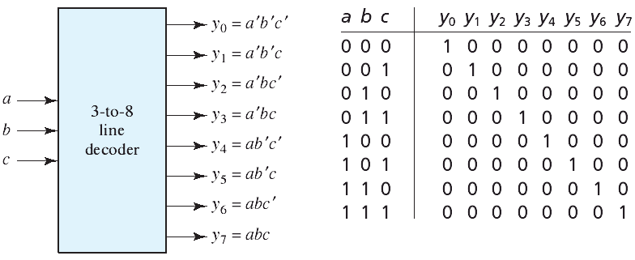
3-to-8 译码器
每一种输入组合，只有一根输出为 1
高有效!

Slide 19
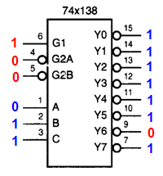
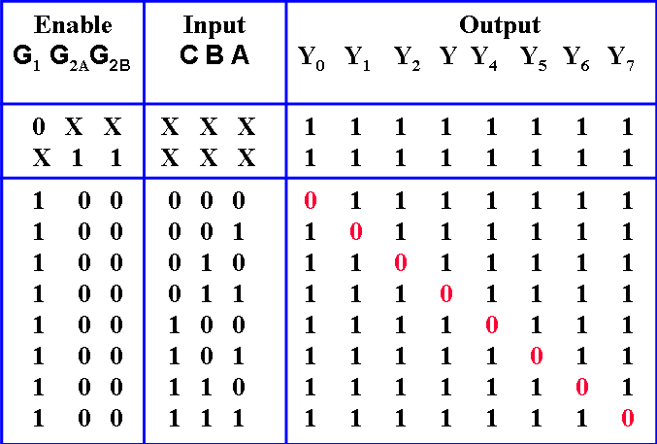
3-to-8 译码器
74x138: 3-8 Decoder
低有效!

Slide 20
3－8译码器
F₀
F₄
F₂
F₆
F₁
F₅
F₃
F₇
A₀
A₁
A₂

Slide 21
3－8译码器
y₀
y₁
y₂
y₃
y₄
y₅
y₆
y₇
A
B
C

Slide 22
多一译码器
通常,一个 n-to-2^{n} line 的译码器产生所有的 2^{n} 个n 输入变量最小项（或最大项）.
2^{n} decoder
输入
n
……
Binary Decoder
…….
2^{n}
输出
使能

Slide 23
译码器
多一译码器
多多译码器
(二进制译码器)
(数字显示译码器)
分类
应用：
地址译码器

Slide 24
多多译码器
多输入、多输出
译
码
器
0
1
1
0
1
1

Slide 25
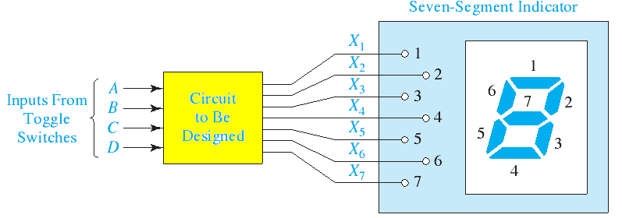
多多译码器
② 多多译码器——七段数码管

Slide 26
七段数码管
Seven-Segment Indicator
共阳极
+
f
g
a
b
低有效
a
a
b
c
d
e
f
g
.
f
b
g
e
c
a
b
c
d
e
f
g
.
d
高有效
e
d
c
共阴极

Slide 27
多多译码器——例1
例1：
使用与或非门设计一个 8-4-2-1 BCD 码译码器，以驱动一个 7段数码管显示器（低有效）
a
f
b
g
e
c
d

Slide 28
多多译码器——例1
例1：
a
Digits | A B C D | a b c d e f g
0 | 0 0 0 0 | 0 0 0 0 0 0 1
1 | 0 0 0 1 | 1 0 0 1 1 1 1
2 | 0 0 1 0 | 0 0 1 0 0 1 0
3 | 0 0 1 1 | 0 0 0 0 1 1 0
4 | 0 1 0 0 | 1 0 0 1 1 0 0
5 | 0 1 0 1 | 0 1 0 0 1 0 0
6 | 0 1 1 0 | 0 1 0 0 0 0 0
7 | 0 1 1 1 | 0 0 0 1 1 1 1
8 | 1 0 0 0 | 0 0 0 0 0 0 0
9 | 1 0 0 1 | 0 0 0 0 1 0 0
f
b
g
e
c
d

Slide 29
a
CD
b
CD
AB
00 01 11 10
AB
00 01 11 10
0
1
0
0
00
01
11
10
0
0
0
0
00
01
11
10
1
0
0
0
0
1
0
1
×
×
×
×
×
×
×
×
0
0
×
×
0
0
×
×
a=A+C+BD+BD
b=B+CD+CD
c
CD
d
CD
00 01 11 10
AB
00 01 11 10
AB
0
0
0
1
00
01
11
10
0
1
0
0
00
01
11
10
0
0
0
0
1
0
1
0
×
×
×
×
×
×
×
×
0
0
×
×
0
0
×
×
c=B+C+D
d=A+CD+BC+BD+BCD

Slide 30
e
CD
f
CD
AB
00 01 11 10
AB
00 01 11 10
0
1
1
0
00
01
11
10
0
1
1
1
00
01
11
10
1
1
1
0
0
0
1
0
×
×
×
×
×
×
×
×
0
1
×
×
0
0
×
×
e=CD+BD
f=A+CD+BC+BD
g
CD
AB
00 01 11 10
00
01
11
10
1
1
0
0
0
0
1
0
×
×
×
×
0
0
×
×
g=A+CD+BC+BC

Slide 31
译码器——例2：码制转换器
例2：
设计一个 8421 BCD 码到Gray 码的转换器
B₂B₁
B₈B₄
00 01 11 10
B₈ B₄ B₂ B₁ | G₄ G₃G₂G₁
0 0 0 0 | 0 0 0 0
0 0 0 1 | 0 0 0 1
0 0 1 0 | 0 0 1 1
0 0 1 1 | 0 0 1 0
0 1 0 0 | 0 1 1 0
0 1 0 1 | 0 1 1 1
0 1 1 0 | 0 1 0 1
0 1 1 1 | 0 1 0 0
1 0 0 0 | 1 1 0 0
1 0 0 1 | 1 1 0 1
00
01
11
10
0
0
0
0
0
0
0
0
G₄
×
×
×
×
1
1
×
×
G₄ = B₈
B₂B₁
B₈B₄
00 01 11 10
00
01
11
10
0
0
0
0
G₃
1
1
1
1
×
×
×
×
1
1
×
×
G₃ = B₈+B₄

Slide 32
B₂B₁
00 01 11 10
G₄ = B₈
B₈B₄
0
0
1
1
G₃ =
B₈
00
01
11
10
+ B₄
G₂
1
1
0
0
G₂ =
B₄
+
B₂
×
×
×
×
0
0
×
×
G₁ =
B₂
+
B₁
G₂ = B₄ B₂ + B₄ B₂ =
B₄
+
B₂
G₄
G₃
G₂
G₁
B₂B₁
B₈B₄
00 01 11 10
00
01
11
10
0
1
0
1
+
0
1
0
1
G₁
+
+
×
×
×
×
0
1
×
×
B₈
B₄
B₂
B₁
G₁ = B₂ B₁ + B₂ B₁ =
B₂
+
B₁

Slide 33
译码器
多一译码器
多多译码器
(二进制译码器)
(数字显示译码器)
分类
应用：
地址译码器

Slide 34
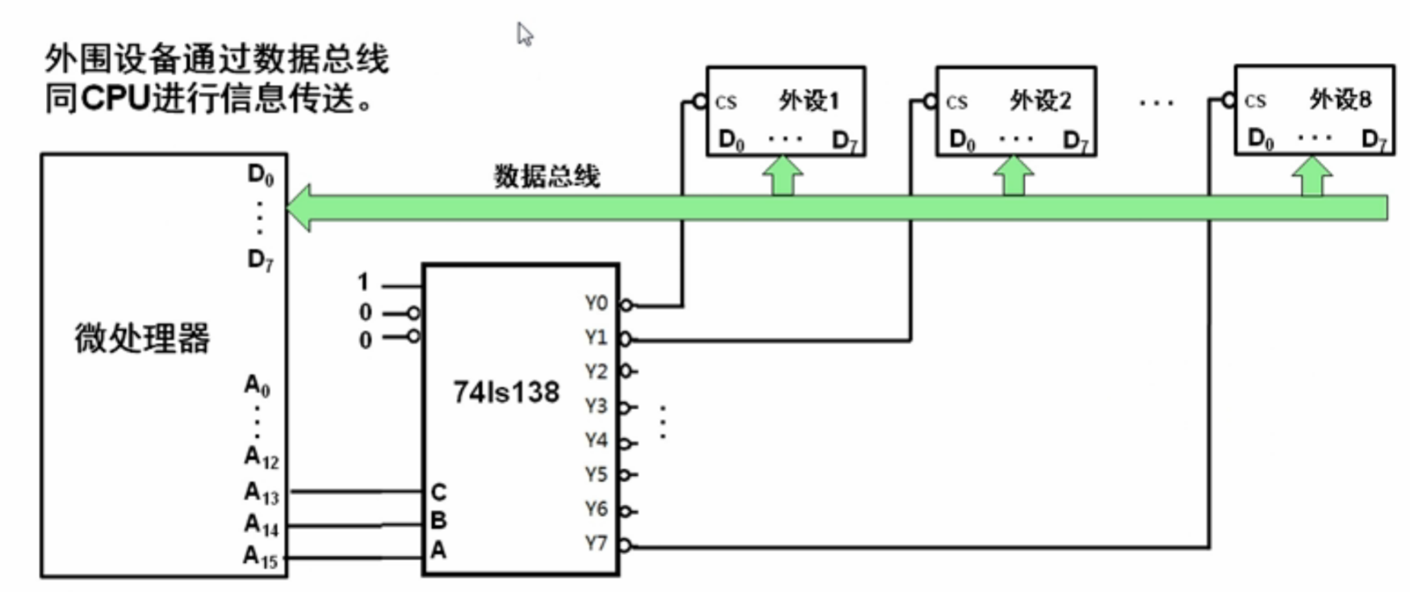
地址译码器

Slide 35
地址译码器
(1 ) 寻址线 A₉ A₈…A₀ 用于选择设备 X、Y、Z. 地址分配分别为 20H～2FH、 40H～4FH 、70H～7FH，设计该功能的 地址译码器。
 | A₉ | A₈ | A₇ | A₆ | A₅ | A₄ | A₃ | A₂ | A₁ | A₀
X | 0 | 0 | 0 | 0 | 1 | 0 | 0 | 0 | 0 | 0
 | 0 | 0 | 0 | 0 | 1 | 0 | 1 | 1 | 1 | 1
Y | 0 | 0 | 0 | 1 | 0 | 0 | 0 | 0 | 0 | 0
 | 0 | 0 | 0 | 1 | 0 | 0 | 1 | 1 | 1 | 1
Z | 0 | 0 | 0 | 1 | 1 | 1 | 0 | 0 | 0 | 0
 | 0 | 0 | 0 | 1 | 1 | 1 | 1 | 1 | 1 | 1
Y₂
Y₄
Y₇
3-8 译码器

Slide 36
地址译码器
电路：
74LS138
A₆
C
B
A
G₁
G_{2A}
G_{2B}
Y₀
Y₁
Y₂
Y₃
Y₄
Y₅
Y₆
Y₇
A₅
设备X
20H～2FH
A₄
A₇
设备Y
40H～4FH
A₈
A₉
设备Z
70H～7FH

Slide 37
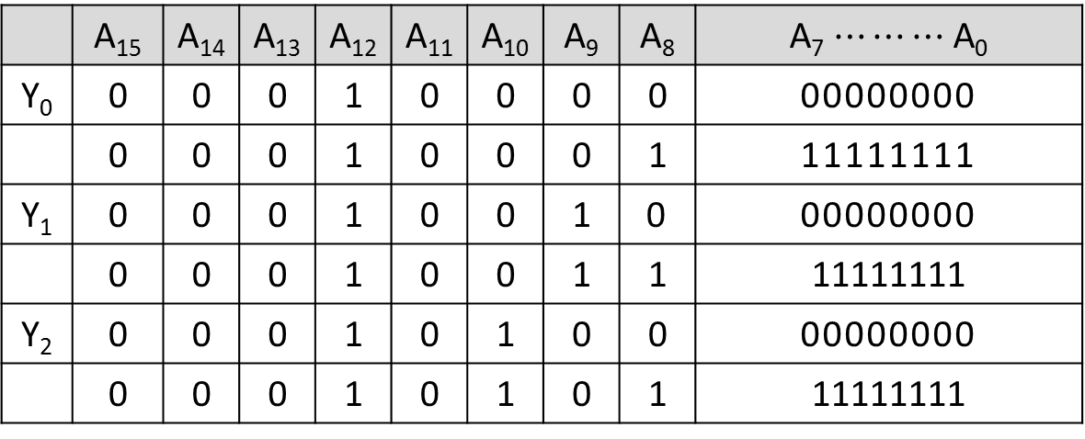
地址译码器
(2) 设备X、Y、Z的地址分配分别为： 1000H～11FFH、 1200H～13FFH 、1400H～15FFH，设计该功能的地址译码器
 | A₁₅ | A₁₄ | A₁₃ | A₁₂ | A₁₁ | A₁₀ | A₉ | A₈
X | 0 | 0 | 0 | 1 | 0 | 0 | 0 | 0 | 00000000
 | 0 | 0 | 0 | 1 | 0 | 0 | 0 | 1 | 11111111
Y | 0 | 0 | 0 | 1 | 0 | 0 | 1 | 0 | 00000000
 | 0 | 0 | 0 | 1 | 0 | 0 | 1 | 1 | 11111111
Z | 0 | 0 | 0 | 1 | 0 | 1 | 0 | 0 | 00000000
 | 0 | 0 | 0 | 1 | 0 | 1 | 0 | 1 | 11111111
Y₀
Y₁
Y₂
3-8 译码器
37

Slide 38
地址译码器
(2) 设备X、Y、Z的地址分配分别为： 1000H～11FFH、 1200H～13FFH 、1400H～15FFH，设计该功能的地址译码器
74LS138
A₁₁
C
B
A
G₁
G_{2A}
G_{2B}
Y₀
Y₁
Y₂
Y₃
Y₄
Y₅
Y₆
Y₇
X
A₁₀
Y
A₉
Z
A₁₂
A₁₅ | A₁₄ | A₁₃ | A₁₂
0 | 0 | 0 | 1
A₁₃
A₁₄
A₁₅

Slide 39
典型芯片
· 2-bit 2-4 decoder 74XX139
· 3-8 decoder 74XX138
· 4-16 decoder 74XX154

Slide 40
7. 数据选择器和译码器
数据选择器
译码器
编码器
使用 MSI 块设计

Slide 41
简介
编码器的功能与译码器相反
一个 2^{n}-to-n 编码器，多根输入线中只有一条为1，其他为0.
…….
2^{n}
输入
2^{n}-to-n
编码器
…….
n
输出
使能

Slide 42
简介
分类：
普通编码器
如，二进制编码器、BCD码编码器
优先权编码器

Slide 43
例——4-2编码器
例1：
真值表
A3 | A2 | A1 | A0 | B1 | B0
0 | 0 | 0 | 1 | 0 | 0
0 | 0 | 1 | 0 | 0 | 1
0 | 1 | 0 | 0 | 1 | 0
1 | 0 | 0 | 0 | 1 | 1
一个 2^{n}-to-n 编码器，多根输入线中只有一条为1，其他为0.

Slide 44
例——键盘编码器
例2：
V_{cc}
B₈
B₄
B₂
B₁
1
2
9
3
4
8
7
6
5
B₈ = 8 9
B₄= 4 5 6 7
B₂= 2 3 6 7
B₁= 1 3 5 7 9

Slide 45
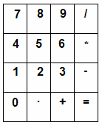
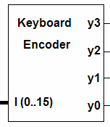
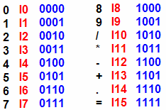
例——键盘编码器
例2：

Slide 46
简介
分类：
普通编码器
如，二进制编码器、BCD码编码器
优先权编码器

Slide 47
例3——8-3 优先编码器
例3：

Slide 48
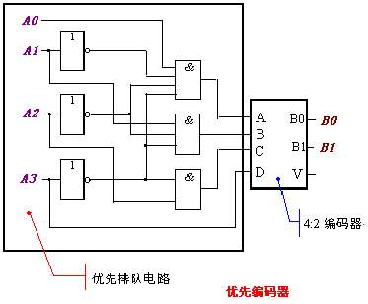
例4——4-2 优先编码器
例4：
？
4-2优先编码器编码表
4-2编码器编码表
A₃ | A₂ | A₁ | A₀
0 | 0 | 0 | 1
0 | 0 | 1 | X
0 | 1 | X | X
1 | X | X | X
B₁ | B₀
0 | 0
0 | 1
1 | 0
1 | 1
D | C | B | A
0 | 0 | 0 | 1
0 | 0 | 1 | 0
0 | 1 | 0 | 0
1 | 0 | 0 | 0
B₁ | B₀
0 | 0
0 | 1
1 | 0
1 | 1

Slide 49
例4：
例4——4-2 优先编码器
A₃ | A₂ | A₁ | A₀
0 | 0 | 0 | 1
0 | 0 | 1 | X
0 | 1 | X | X
1 | X | X | X
D | C | B | A
0 | 0 | 0 | 1
0 | 0 | 1 | 0
0 | 1 | 0 | 0
1 | 0 | 0 | 0
？

Slide 50
7. 数据选择器和译码器
数据选择器
译码器
编码器
使用 MSI 块设计

Slide 51
要求
① 了解各类典型集成电路芯片的功能、外特性；
② 学会查阅器件资料；
③ 能灵活运用，完成设计。
数据选择器
译码器
MSI blocks

Slide 52
用数据选择器设计组合逻辑
m = n
m = n+ 1
m = n + 2 或 m > n + 2
用译码器设计组合逻辑
m —— 组合电路的输入变量个数
n —— 数据选择器的控制端个数

Slide 53
用数据选择器MUX设计组合逻辑
m —— 数据选择器的控制端个数
n —— 组合电路的输入变量个数
待设计
的组合
电路
m 个输入
……
Z

Slide 54
例1：
F
A₂A₁A₀ | y
0 0 0 | D₀
0 0 1 | D₁
0 1 0 | D₂
0 1 1 | D₃
1 0 0 | D₄
1 0 1 | D₅
1 1 0 | D₆
1 1 1 | D₇
A
B
C
A₂
A₁
A₀
y
D₀ D₁ D₂ D₃ D₄ D₅ D₆ D₇
“1”
BC A | 00 | 01 | 10 | 11
0 | 0 | 1 | 1 | 1
1 | 1 | 1 | 0 | 1
A₁ A₀ A₂ | 00 | 01 | 10 | 11
0 | D₀ | D₁ | D₃ | D₂
1 | D₄ | D₅ | D₇ | D₆
F的卡诺图
MUX的卡诺图

Slide 55
用数据选择器设计组合逻辑
m = n
m = n+ 1
m = n + 2 或 m > n + 2
用译码器设计组合逻辑

Slide 56
4.1 用数据选择器MUX设计组合逻辑
(2) m = n+1
数据选择器的控制端个数
组合电路的输入变量个数
方法： 降维
例1：
利用 8 to 1 MUX 设计组合逻辑 ： F(A,B,C,D)=∑m(1,5,6,7,9,11,12,13,14)

Slide 57


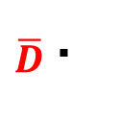
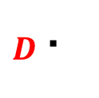
D
D
D
D
CD
C
C
AB
00 01 11 10
AB
0 | 1
1 | 0
1 | 1
1 | 0
1 | 1
AB
0 | 1
0 | 0
0 | 1
1 | 1
0 | 0
00
01
11
10
0
1
0
0
00
01
11
10
00
01
11
10
0
1
1
1
$$=$$
$D$ ·
$$+$$
$\overline{D}$ ·
1
1
0
1
0
1
1
0
降维
C
0 | 1
AB
D
0
00
01
11
10
D
1
1
D
D
D
Notes:
根据式子，可以将4变量卡诺图 = Df(ABC,D=1)+D’f(ABC,D=0)

Slide 58
A₁ A₀
BC
00 01 11 10
00 01 11 10
A₂
A
D₀
D₁
D₃
D₂
0
1
D
0
1
D
0
1
D
D₄
D₅
D₇
D₆
D
D
1
MUX的卡诺图
F的卡诺图
F
A
B
C
A₂ y
A₁
A₀ D₀ D₁ D₂ D₃ D₄ D₅ D₆ D₇
“1”
D

Slide 59
用数据选择器设计组合逻辑
m = n
m = n+ 1
m = n + 2 或 m > n + 2
用译码器设计组合逻辑

Slide 60
4.1 用数据选择器MUX设计组合逻辑
(3) m = n+2
数据选择器的控制端个数
组合电路的输入变量个数
方法： 降维
使用 4-to-1 MUX 设计 F(A,B,C,D)=∑m(0,1,5,6,7,9,10,14,15)
例2：

Slide 61
D
D
D
D
CD
C
C
C
C
AB
00 01 11 10
BC
00 01 11 10
A
00
01
11
10
1
1
0
0
1
0
1
D
降维
0
1
0
1
1
1
D
D
1
0
0
0
1
1
0
1
0
1
降维
A
B
0 1
F
A
B
A₁ y
A₀ D₀ D₁ D₂ D₃
0
1
C
C+D
C
D
C
+
C
B
0 1
A
MUX的卡诺图
+
0
1
D₀
D₁
D₂
D₃
D
+

Slide 62
A B C D E Y
A B C D E Y
00
0 0
0 1
1 0
1 1
0 1
1 0
0 0
1 0
0 0
1 1
0 0
1 0
10
0 0
0 1
1 0
1 1
0 0
1 1
0 1
1 1
0 1
1 0
0 1
1 1
E
E
0
1
E
E
0
1
01
0 0
0 1
1 0
1 1
0 1
1 1
0 1
1 1
0 0
1 0
0 0
1 0
11
0 0
0 1
1 0
1 1
0 0
1 0
0 0
1 0
0 1
1 0
0 1
1 1
0
1
1
0
0
E
0
1

Slide 63
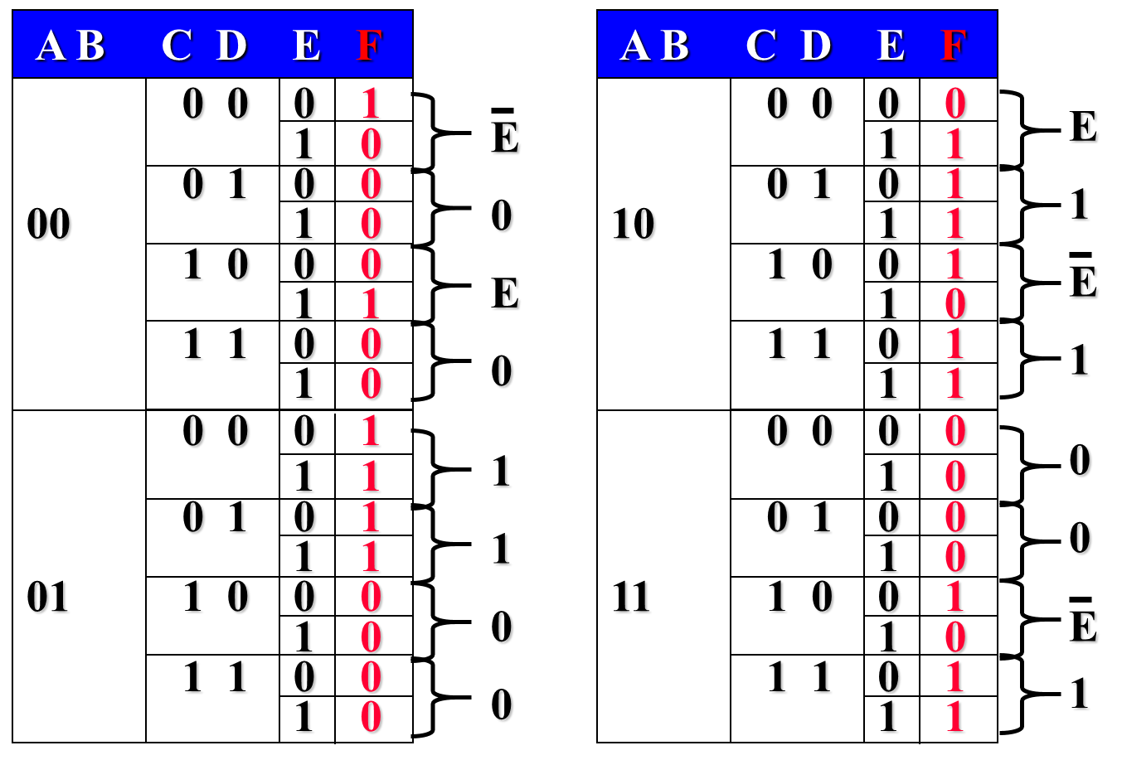
MUX 1
MUX 2
MUX 3
MUX 4
E
0
E
0
1
1
0
0
E
1
E
1
0
0
E
1
A₁ D₀D₁D₂D₃
A₀ y
A₁ D₀D₁D₂D₃
A₀ y
A₁ D₀D₁D₂D₃
A₀ y
A₁ D₀D₁D₂D₃
A₀ y
C
A₁ D₀D₁D₂D₃
A₀ y
B
A
MUX 5
D
F

Slide 64
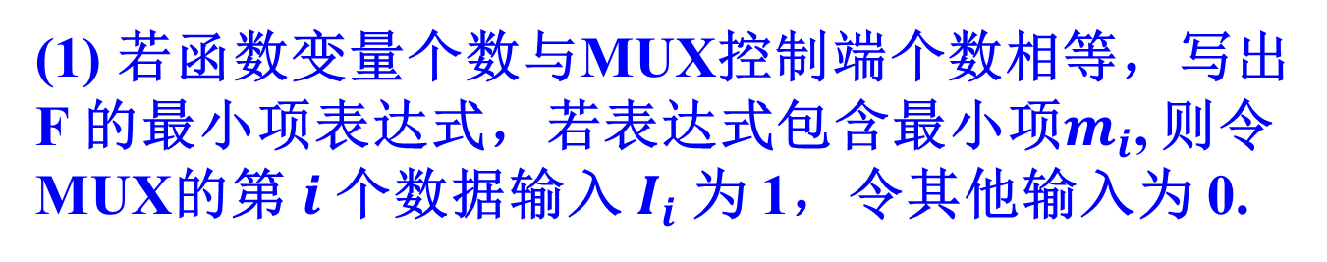
用MUX设计组合逻辑的一般步骤
(1) 若函数变量个数与MUX控制端个数相等，写出 F 的最小项表达式，若表达式包含最小项$m_{i}$, 则令MUX的第$i$个数据输入${ I}_{i}$为 1，令其他输入为 0.
(2)若函数变量个数大于MUX控制端个数，则考虑降维处理。
注：从函数的多个输入变量中选出2个作为MUX的选择控制变量。原则上讲，这种选择是任意的，但选择合适时可使设计简化。

Slide 65
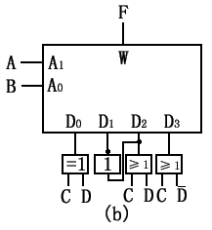
例：用 4-1 MUX 实现 F(A,B,C,D)=∑m(1,2,4,9, 10,11,12,14,15)
① 选择 A 、B
D
D
D
D
CD
BC
00 01 11 10
AB
00 01 11 10
A
0
1
0
1
降维
D
D
0
D
00
01
11
10
0
1
1
0
0
0
D
1
1
D
1
0
1
1
0
1
1
1
降维
B
Y
A
0 1
0
1
C
D
CD
+
C＋D
C＋D
Notes:
3个与门、3个或门

Slide 66
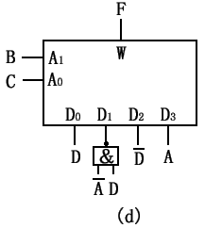
例：用 4-1 MUX 实现 F(A,B,C,D)=∑m(1,2,4,9, 10,11,12,14,15)
②选择B、C
D
D
D
D
BC
00 01 11 10
CD
A
00 01 11 10
降维
AB
D
D
0
D
0
1
00
01
11
10
0
1
0
1
D
1
1
D
1
0
0
0
1
0
1
1
降维
0
1
1
1
C
B
0 1
Y
0
1
D
A+D
D
A

Slide 67
用数据选择器设计组合逻辑
m = n
m = n+ 1
m = n + 2 或 m > n + 2
用译码器设计组合逻辑

Slide 68
用译码器设计组合逻辑
数据选择器
译码器
MSI blocks
n
……
输入
……
2^{n}
输出
译码器
使能

Slide 69


4.2 用译码器设计组合逻辑

Slide 70
例1.利用 74LS138 设计 1-bit FA
a_{i} b_{i} C_{i-1} | S_{i} C_{i}
0 0 0 0 0 1 0 1 0 0 1 1 1 0 0 1 0 1 1 1 0 1 1 1 | 0 0 1 0 1 0 0 1 1 0 0 1 0 1 1 1

Slide 71
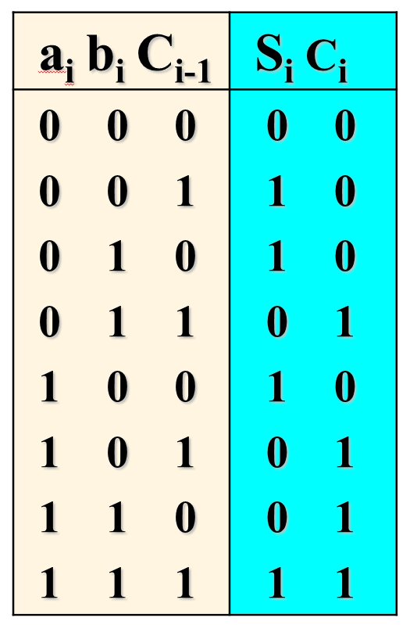
S_{i} = a_{i}b_{i}c_{i-1} + a_{i}b_{i} c_{i-1}+ a_{i} b_{i}c_{i-1}+ a_{i} b_{i} c_{i-1}
001 010 100 111
C_{i}=a_{i}b_{i}c_{i-1} + a_{i}b_{i} c_{i-1}+ a_{i} b_{i}c_{i-1}+ a_{i} b_{i} c_{i-1}
101 111 110 011
74LS138
a_{i}
b_{i}
C_{i-1}
A₂
A₁
A₀
G₁
G_{2A}
G_{2B}
Y₀
Y₁
Y₂
Y₃
Y₄
Y₅
Y₆
Y₇
S_{i}
“1”
C_{i}

Slide 72
例2.利用 8-1 MUX 和 4-10译码器设计进行2组3位数码等值比较的电路
8-to -1 MUX
4-10 译码器
S | A₂A₁A₀ | y
1 | ×× × | 0
0 | 0 0 0 | a₀
0 | 0 0 1 | a₁
0 | 0 1 0 | a₂
0 | 0 1 1 | a₃
0 | 1 0 0 | a₄
0 | 1 0 1 | a₅
0 | 1 1 0 | a₆
0 | 1 1 1 | a₇
A₃ A₂A₁A₀ | f₀ f₁ f₂ f₃ f₄ f₅ f₆ f₇ f₈ f₉
0 0 0 0 | 0 1 1 1 1 1 1 1 1 1
0 0 0 1 | 1 0 1 1 1 1 1 1 1 1
0 0 1 0 | 1 1 0 1 1 1 1 1 1 1
0 0 1 1 | 1 1 1 0 1 1 1 1 1 1
0 1 0 0 | 1 1 1 1 0 1 1 1 1 1
0 1 0 1 | 1 1 1 1 1 0 1 1 1 1
0 1 1 0 | 1 1 1 1 1 1 0 1 1 1
0 1 1 1 | 1 1 1 1 1 1 1 0 1 1
1 0 0 0 | 1 1 1 1 1 1 1 1 0 1
1 0 0 1 | 1 1 1 1 1 1 1 1 1 0
？
=

Slide 73
Z
Y₃
Y₂
Y₁
A₂ y
A₁
A₀ a₀ a₁ a₂ a₃ a₄ a₅ a₆ a₇ S
8-to-1 MUX
f₀ f₁ f₂ f₃ f₄ f₅ f₆ f₇ f₈ f₉
A₀ A₁ A₂ A₃
4-to-10 Decoder
“0”
X₁ X₂ X₃
if X₃X₂X₁＝110，then a₆＝f₆ ＝0
if Y₃Y₂Y₁ ＝110，then y＝ a₆ ＝0
if Y₃Y₂Y₁ ＝111，then y＝ a₇ ＝1
If Y₃Y₂Y₁ ＝ X₃X₂X₁ ,
Z=0;
else
Z=1.

Slide 74
7. 数据选择器和译码器
数据选择器
译码器
编码器
使用 MSI 块设计

